Slide 1
Clase 04

Slide 2
Pero, ¿qué hicimos la clase pasada?

Slide 3
MER
?

Slide 4
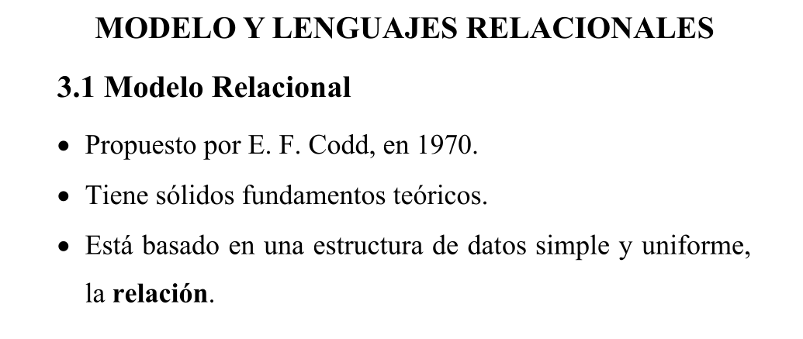

Slide 5
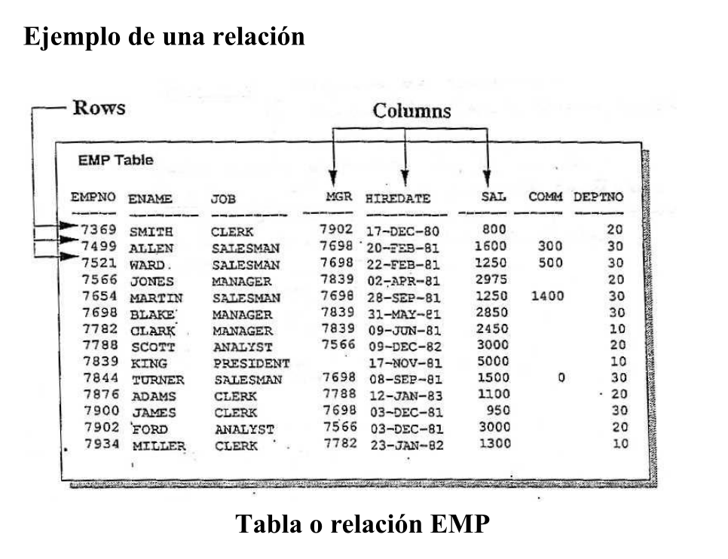

Slide 6
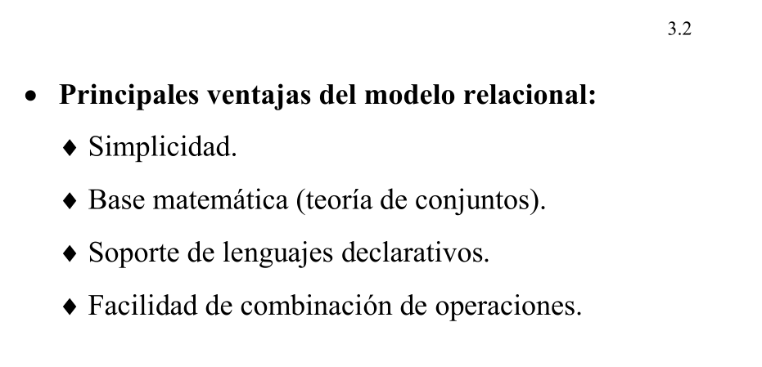

Slide 7

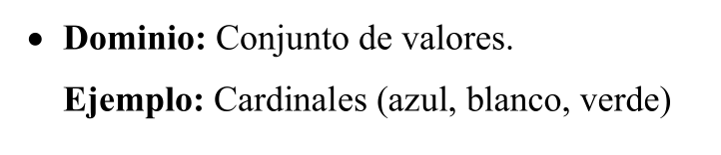
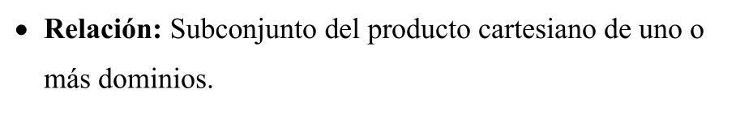



Slide 8
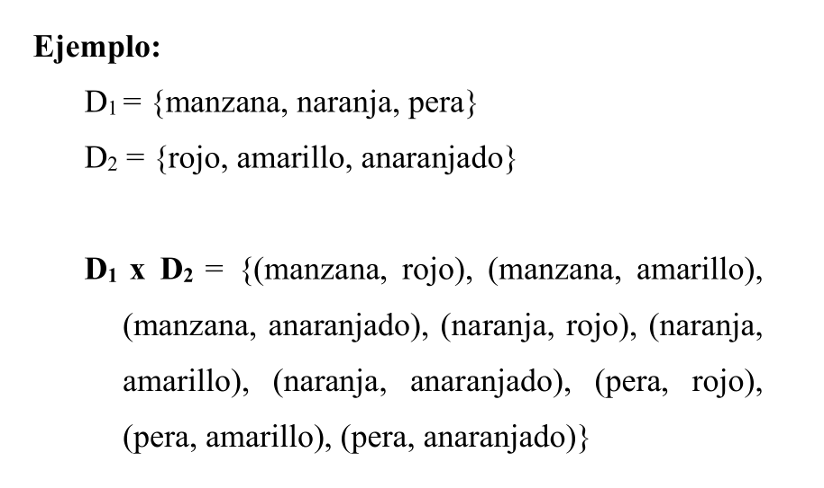
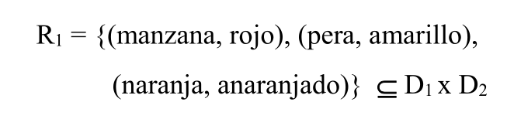
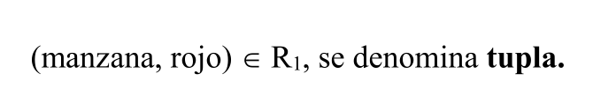

Slide 9
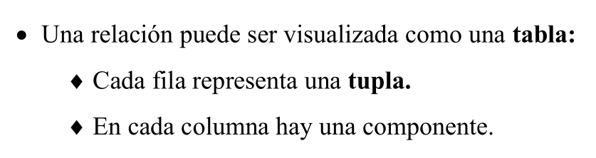


Slide 10
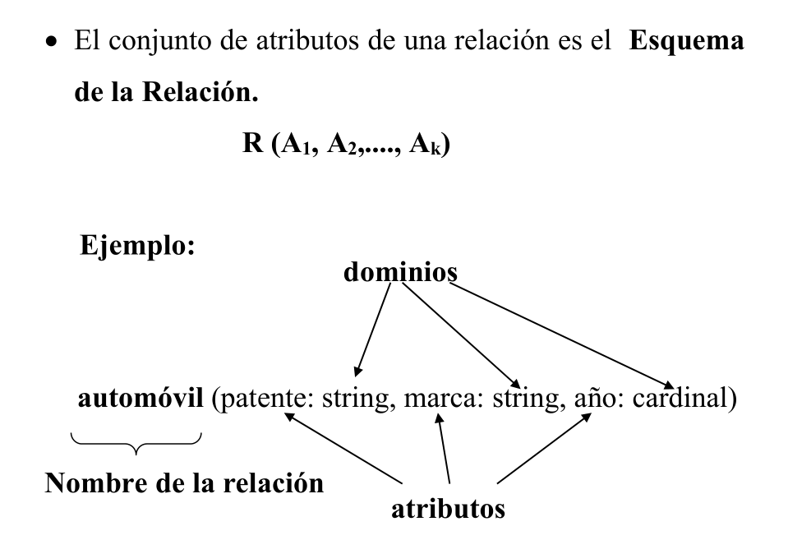

Slide 11
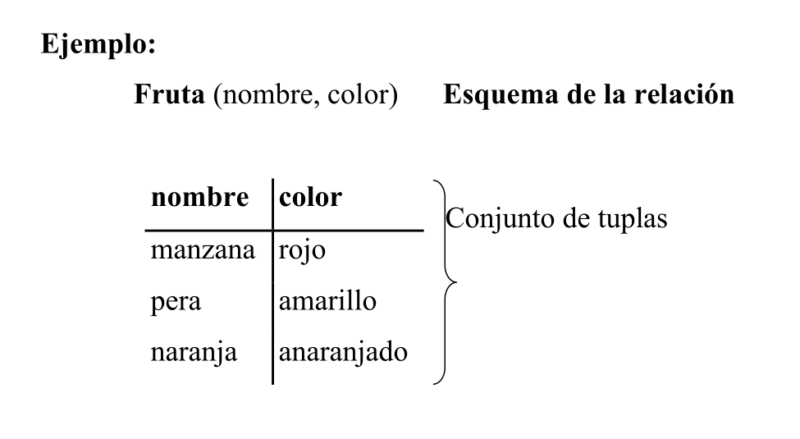

Slide 12
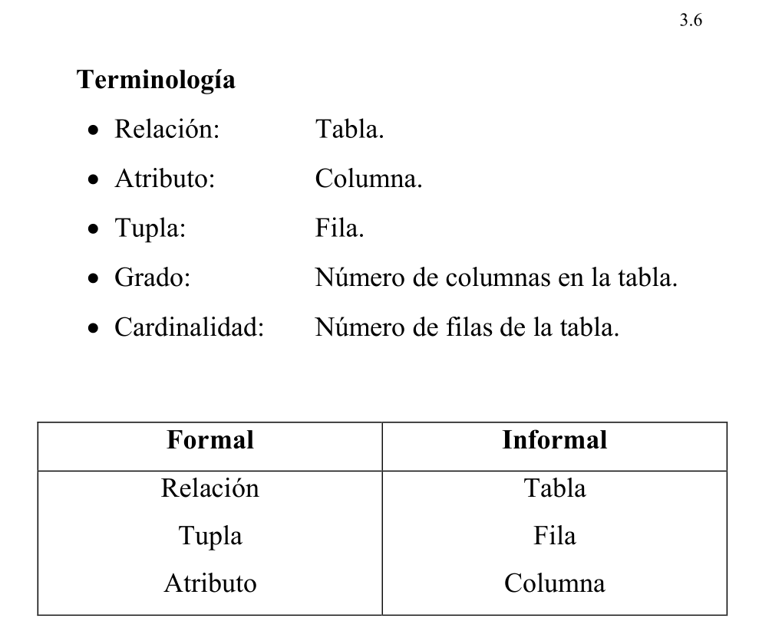

Slide 13
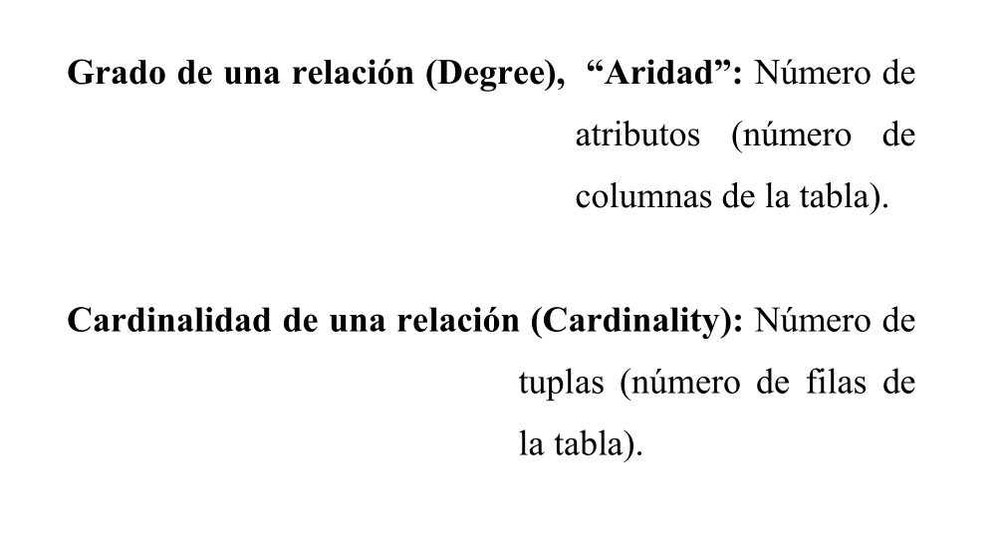

Slide 14
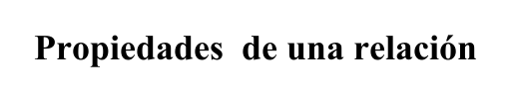
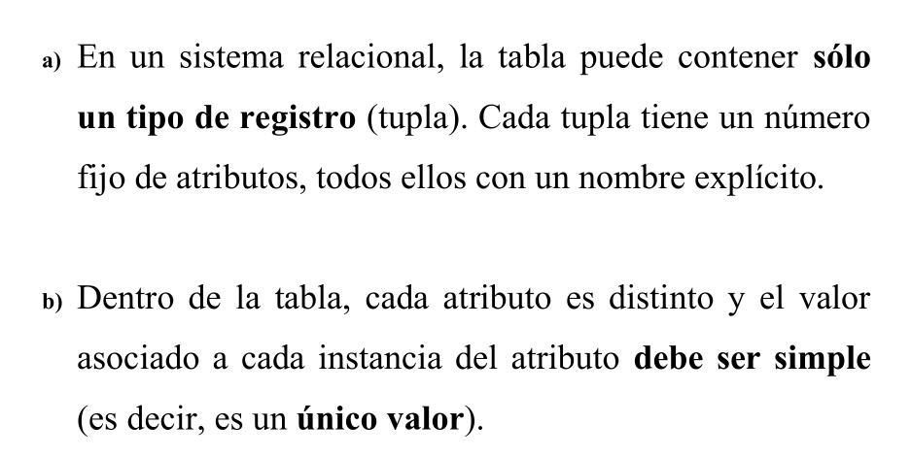
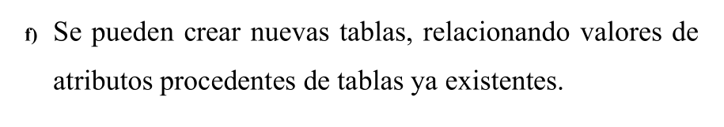
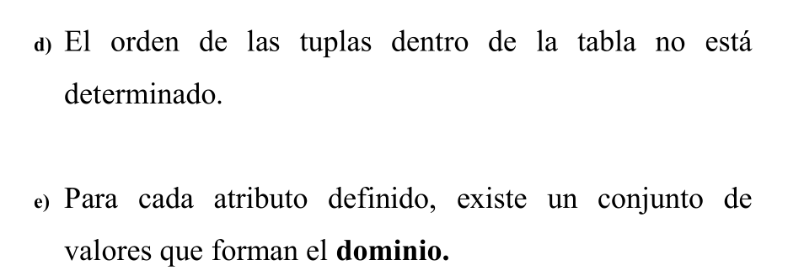

Slide 15
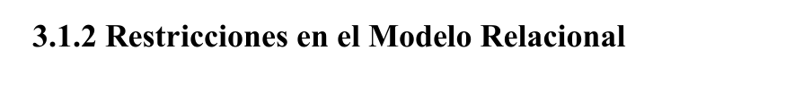
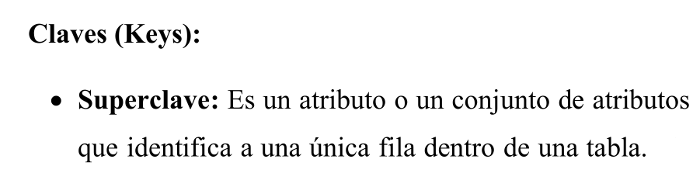
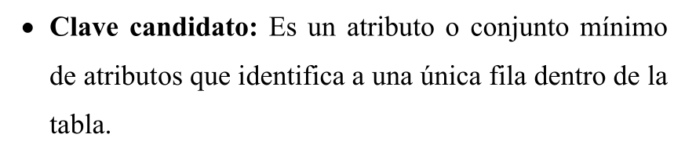
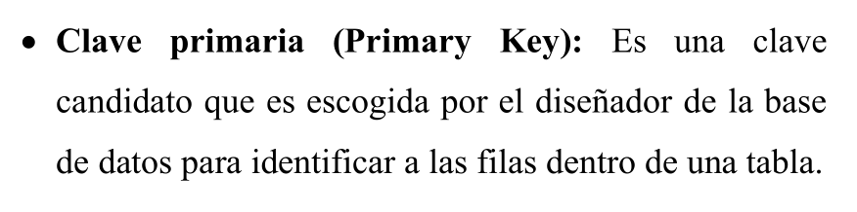

Slide 16

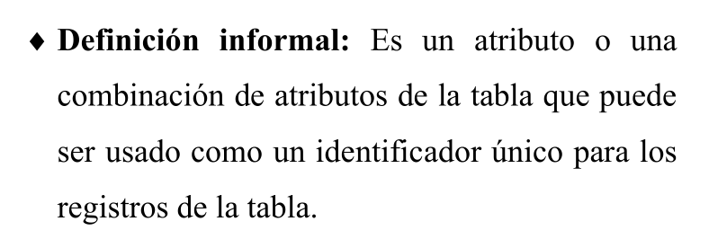




Slide 17
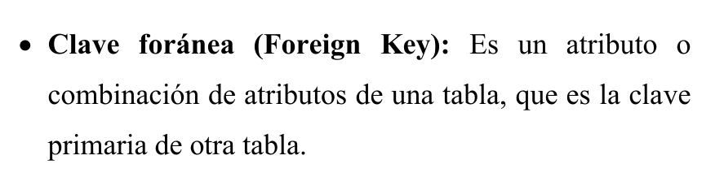

Slide 18
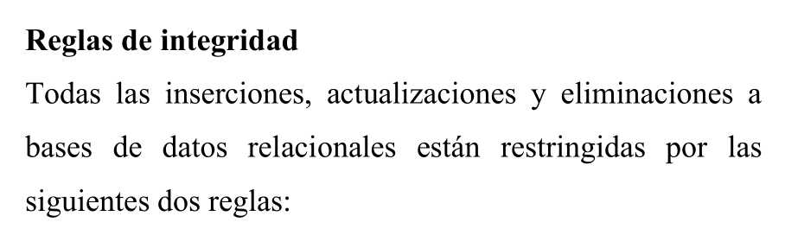
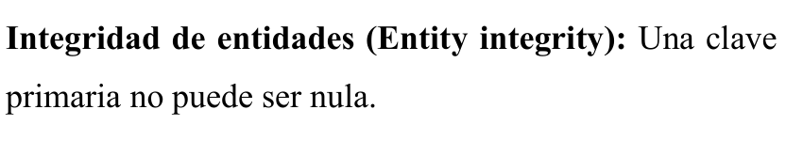


Slide 19
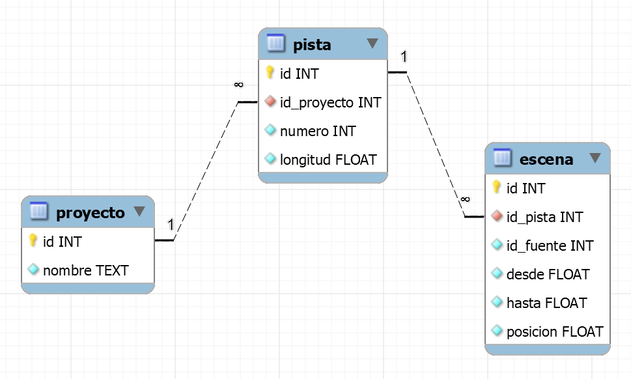

Slide 20
Otros tipos de restricciones
NotNull
Atrib1 | Atrib2 | Atrib3
A | B | C
D | E | F
G | H | <NULL>
J | <NULL> | L
A veces se debe “obligar” a que un atributo(columna) de una relación tenga valor, ya que una instancia de la clase no puede existir sin que ese atributo esté definido.

Slide 21
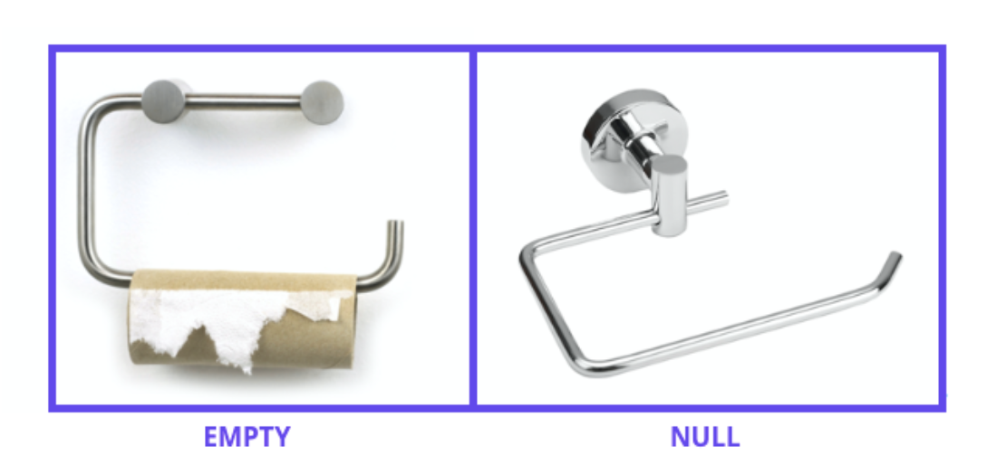
¿Qué es NULL?

Slide 22
Otros tipos de restricciones
Unique
Atrib1 | Atrib2 | Atrib3
A | B | C
D | E | F
D | H | <NULL>
J | <NULL> | L
A veces se debe “obligar” a que dentro de todos los valores de una columna, no haya repeticiones.

